Slide 1
Löytynyt: vanhoja metalliputkia
This project has received funding from the European Union’s Horizon 2020 research and innovation programme under grant agreement No 665100.

Slide 2
Varastosta löydetyt putket
Savonlinna Works Oy:n varaston inventaariossa on löydetty vanhoja putkia, joiden materiaalia tai pituutta ei tiedetä
Työnjohtaja antaa tehtäväksenne tutkia mitä materiaalia varaston inventaariossa löydetyt metalliputket ovat, jotta ne voitaisiin käyttää oikeisiin tuotteisiin.
Kuka yrityksessä tarvitsee tietoa metalleista ja metalliputkista?
This project has received funding from the European Union’s Horizon 2020 research and innovation programme under grant agreement No 665100.

Slide 3
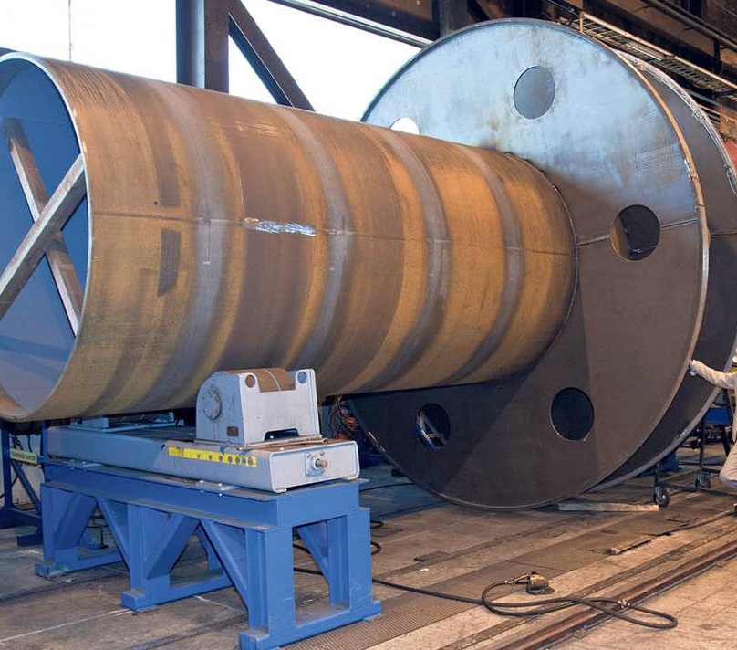
Mieti seuraavia asioita
Mitä metalleille tapahtuu kun niitä lämmitetään?
Kuinka lämpölaajeneminen täytyy ottaa huomioon metallia työstettäessä?
Miksi lämpölaajeneminen on tärkeää?
Yritys valmistaa ja huoltaa paperiteollisuuden tarvitsemia koneita
Yrityksessä on noin 180 työntekijä, joista
Ammattikoulututkinnon suorittaneita ovat
Levyseppä, hitsaaja, särmääjä, manuaali- ja/tai NC-koneistaja, robottioperaattori, asentaja, kuljetusmies, varastomies, hitsausneuvoja (IWS), kalibroija, ohjelmoija
Ammattikokeakoulu- tai yliopistotutkinnon suorittaneita taas
Tuotannonsuunnittelija, ostaja, tuotanto-insinööri, laatuinsinööri, hitsausinsinööri (IWE), työnjohtaja, myynti-insinööri, strateginen ostaja
Mitä yrityksessä tehdään ja valmistetaan?
Täytyykö kaikkien tietää metallien ominaisuuksista?
Millaisia taitoja työntekijät tarvitsevat?

Slide 4
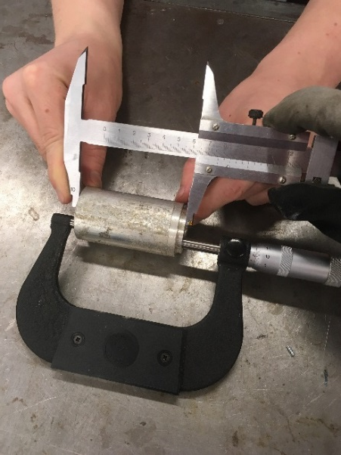
Mittaaja-kalibroija, Savonlinna Works Oy
Olen koulutukseltani teknikko, mutta sen jälkeen olen erikoistunut työnantajan kanssa yhdessä sopimillamme kursseilla, viimeisimpänä mittaajan ja kalibroijan ammattitutkinto. Työni muuttuu jatkuvasti tilausten mukaan. Tärkeimpiä työtehtäviäni on erilaisten mittojen huoltaminen ja kalibrointi, eli mitta-asteikon tarkistaminen. Joskus joudun myös auttamaan mittauksissa ja laaduntarkastustehtävissä.
Työ on pääsääntöisesti itsenäistä, mutta kommunikointitaidot ovat tärkeitä vastaanottaessa tietoa mittojen käyttäjiltä ja välittäessä tietoa esimiesten suuntaan. Hyvä kielitaito on eduksi sillä mittalaitteistojen yleiskieli on englanti. Työssäni tarvitsen matematiikkaa mittausepävarmuuksien laskemiseen, fysiikkaa, materiaalituntemusta, sekä mittaustekniikan ymmärrystä. Työssä vaaditaan kuitenkin myös kädentaitoja, sillä mittalaitteet voivat olla monimutkaisia ja joskus niitä joudutaan myös muokkaamaan vaativia mittauksia varten. Minulta vaaditaan äärimmäistä tarkkuutta. Mittalaitteiden täytyy toimia millin tuhannesosien tarkkuudella, jotta mikään työvaihe ei epäonnistu.
Mielestäni mielenkiintoisimpia työtehtäviäni ovat uusiin mittaustekniikoihin tutustuminen ja materiaalien koostumuksien määrittäminen. Vaikka pidänkin mittalaitteiden kalibroinnista, niin kahdeksan tuntia pelkkien mittojen tarkistamista saattaa puuduttaa ja käydä tylsäksi. Haastavinta on suurten kappaleiden mittaaminen tarkasti. Siinä täytyy ottaa niin paljon huomioon eri asioita aina ympäristön olosuhteista mittalaitteiden asetteluun.

Slide 5
NC-koneistaja, Savonlinna Works Oy
Suoritin kone- ja metallialan perustutkinnon ammattiopistossa ja erikoistuin koneistukseen. Nykyisessä työssäni käytän ja ylläpidän tietokoneohjattuja NC-sorveja (numerical control, numeerinen ohjaus). Kun kone saa kappaleen valmiiksi, tulee minun vaihtaa koneen asetukset ja työkalut sopivaksi seuraavaa kappaletta varten. Välillä ajettavaa ohjelmaa joudutaan myös säätämään tai muuttamaan. Kun kappale on valmis, se tulee tarkistaa mahdollisten vikojen varalta. Siivoamme myös omat työpisteemme ja sen ympäristön, koska siivoojat eivät käy työpisteillä. Työ on hyvin vaihtelevaa, sillä vuorottelemme eri koneilla.
Työ on kolmivuorotyötä. Ryhmätyöskentelytaito on tärkeää, jotta tieto liikkuisi eri vuorojen välillä. Minusta on myös tärkeää olla muuntautumiskykyinen, jotta voin siirtyä eri työtehtävien välillä helposti. Hyvä kielitaito on eduksi, sillä yrityksen virallinen kieli on englanti. Kolmiulotteinen hahmotuskyky helpottaa ohjelmien ymmärtämistä ja tulkitsemista. Työssä tarvitsen ohjelmoinnin perustuntemusta, matematiikkaa, fysiikkaa ja materiaalituntemusta, koneistuksen teoriaa sekä NC-sorvin perustoimintaperiaatteen tuntemusta sekä mittaustekniikan perustietoa. Työssä ei kuitenkaan pärjäisi ilman käden taitoja sekä käden ja silmän yhteistyötä.
Mielestäni mielenkiintoisimpia työtehtäviäni ovat erityyppisten kappaleiden työstäminen ja ohjelmissa esiintyvien ongelmatilanteiden ratkaiseminen sekä yleensäkin eri työtehtävissä kiertäminen. Näissä tehtävissä oppii paljon uutta NC-ohjelmoinnista ja koneista itsestään ja opittavaa on loputtomiin. Minulle haastavinta on juuri ongelmatilanteiden ratkaiseminen ohjelmissa. Pidän työstäni, palkka on hyvä, työtehtävät pääosin mielenkiintoisia. Eikä pomoissakaan ole valittamista.

Slide 6
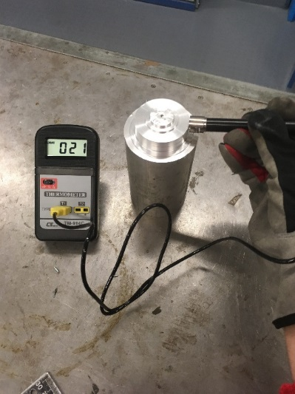
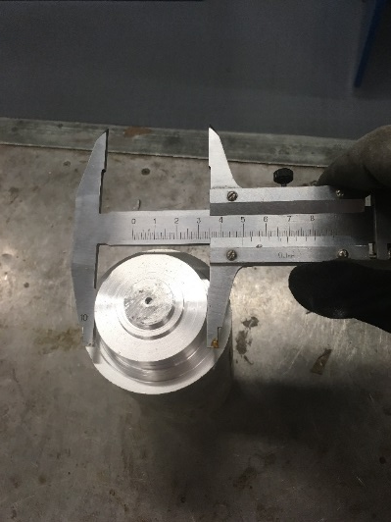
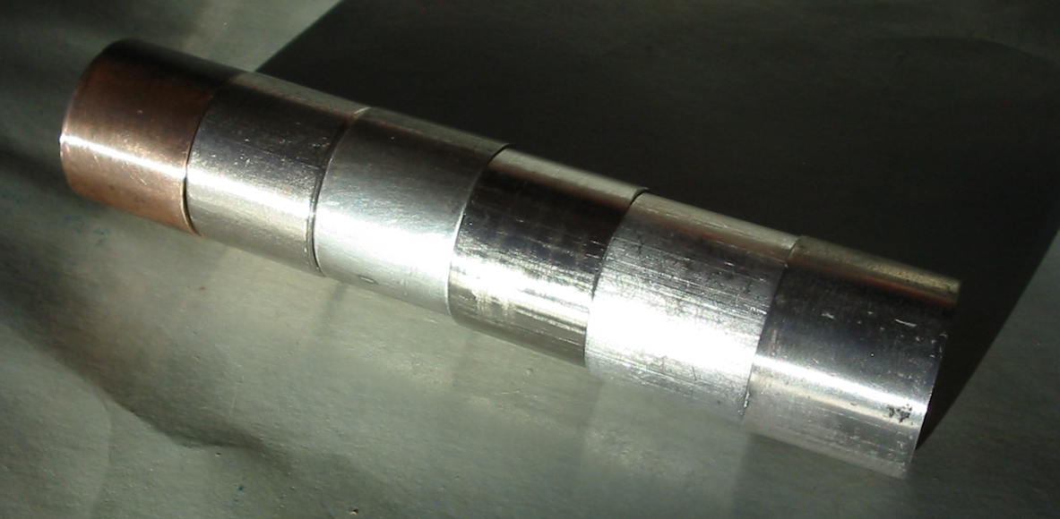
Työtehtävä: Selvitä putken materiaali ja sen pituus
Työnjohtaja on antanut tehtäväksi tutkia mitä materiaalia varaston inventaariossa löydetyt metalliputket ovat, jotta ne voitaisiin käyttää oikeisiin tuotteisiin ja tilauksiin.
Saatte kirjalliset ohjeet työn suorittamiseksi
Teidän täytyy raportoida putkien valmistusmetalli ja putken pituus työskentelyn päätteeksi.

